Slide 1
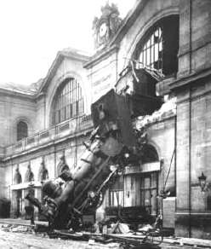
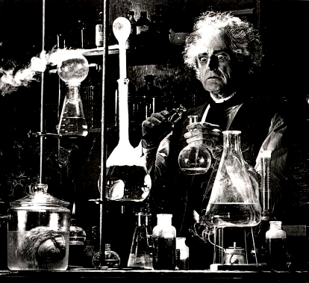
INCERTEZAS Y ERRORES
EN LAS MEDICIONES
Adaptado curso 03

Slide 2
Teoría de la medida
Una magnitud física es un atributo de un cuerpo, un fenómeno o una sustancia, que puede determinarse cuantitativamente, es decir, es un atributo susceptible de ser medido.
Medir es el proceso de cuantificar nuestra experiencia del mundo exterior.
MEDIO
OBJETO
INSTRUMENTO
OPERA
DOR
Adaptado curso 03

Slide 3
Exactitud y Valor Verdadero
Ninguna medición es totalmente “exacta” siempre esta afectada por una incerteza. Por eso se dice que el “Valor Verdadero” en la práctica es desconocido.
Entonces, si no podemos conocer el valor verdadero, ¿qué es lo que medimos?
Adaptado curso 03

Slide 4
El valor representativo de la medición
Es el valor que mejor representa a la magnitud medida de acuerdo con nuestras condiciones de medición, las cuales dependen de:
la calidad del instrumento de medición
condiciones ambientales
características del modelo experimental, etc.
Este valor tiene que ir siempre acompañado de su incerteza:
(Valor representativo ± Incerteza)
El resultado del experimento se expresa como (<x>±Δx )y la unidad de medida
<x> valor representativo de la magnitud
Δx incerteza absoluta de la magnitud
Adaptado curso 03

Slide 5
Incerteza
ERROR = INCERTEZA
En rigor, error e incerteza no son exactamente lo mismo. La incerteza es un concepto más amplio que el de error, pero en el curso de Física I vamos a considerarlos como sinónimos.
Adaptado curso 03

Slide 6
Fuentes de Incerteza
NO SIEMPRE EL ERROR DE LA MEDICION, ES LA MINIMA
DIVISION DEL INSTRUMENTO
Fuentes de error:
El objeto bajo estudio (sistema)
Definición del sistema
El modelo a aplicar
El instrumental utilizado
Recorte de constantes irracionales
El experimentador y su influencia sobre el sistema
El medio y su influencia sobre el sistema
¿Qué es el error del modelo?
Adaptado curso 03

Slide 7
Error de Modelo
Modelos históricos que explican la atracción entre cuerpos y sus limitaciones:
  Aristóteles (350 aC): “Los cuerpos de igual naturaleza se atraen”, por eso las piedras caen a la Tierra.
  ¿Por qué entonces la Luna no cae?
  Newton (1700): Ley de inercia y F = - G (M_{1*}M₂) / r²
  No explican algunos detalles en la órbita de Mercurio alrededor del Sol.
  Einstein (1915): Teoría general de la relatividad, espacio curvo.
Adaptado curso 03

Slide 8
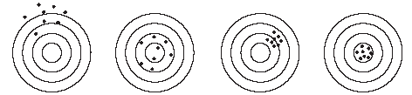
Precisión ≠ Exactitud
PRECISIÓN:
Este concepto está asociado a la repetibilidad del valor de la medición
EXACTITUD:
El concepto de exactitud está asociado a cuán cerca están los valores medidos del
“verdadero valor” o valor del patrón.
No exacto
No preciso
Exacto
No preciso
Preciso
No exacto
Preciso
Exacto
Este caso no es muy común, en general, exactitud implica precisión
Adaptado curso 03

Slide 9
Clasificación de las mediciones: directas e indirectas.
Clasificación de incertezas Accidentales o casuales (se usa la estadística)
Sistemáticas (si se conocen se pueden corregir)
Valor representativo e incertezas
Cuando se mide una variable continua sólo se puede determinar un conjunto de valores o franja de indeterminación, entre los cuales se asegura se encuentra el “verdadero” valor de esa magnitud.
295
297
299
Todo resultado experimental o medida hecha en el laboratorio debe de ir
acompañado del valor estimado del error de la medida y a continuación,
las unidades empleadas.
M= (297 ± 2) kg

Slide 10
Mediciones comparables
Se dicen que son comparables cuando al representar sus bandas de incertezas tienen una franja de intersección común.
12
13
14
15
16
12
13
14
15
16
12
13
14
15
16
Sólo se pueden comparar medidas de la misma magnitud

Slide 11
Cifras Significativas
Se denominan cifras significativas de un valor medido a todos aquellos dígitos que se conocen con seguridad (o de los que existe una cierta certeza).
CRITERIO: Adoptamos como criterio que en el caso de mediciones directas aisladas, el error se indica con la menor división del instrumento (de tal manera de considerar el error de clase y el error de lectura).
En el caso de mediciones indirectas, se recortará el valor del error absoluto en una, o a lo sumo dos, cifras significativas.
Adaptado curso 03

Slide 12
Expresiones incorrectas | Expresiones con una cifra significativa en la incerteza
(24567 ± 2928) m | (24000 ± 3000) m también (2,4 ± 3)10³m
(24567 ± 3000)m
(345,20 ± 3,10) m | (345 ± 3) m
(345,2 ± 3) m
(43 ± 0,06) m | (43,00 ± 0,06) m
Adaptado curso 03

Slide 13
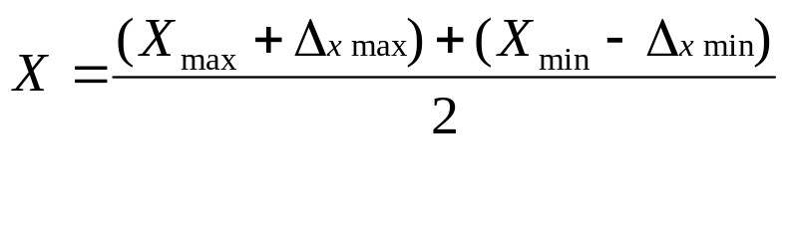
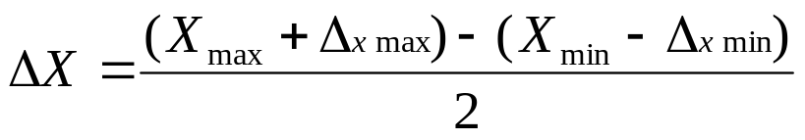
Expresión del error cuando se hace más de una medición
Nº medición | Valores medidos. Error de la medición ± 0,02
1 | 28,98
2 | 28,88
3 | 35,40
4 | 29,03
5 | 29,05
Val. Medio | 28,985
Dónde, el Xmáx y Xmín, toman en cuenta el error cometido en cada medición, en este ejemplo: Xmáx = 29,05 + 0,02 = 29,07 y Xmin = 28,88 – 0,02 = 28,86
La medición 3 se descarta por considerar que se cometió un error grosero.
Resultado del cálculo: 28,985 ± 0,105
Resultado redondeado a 2 CS: 28,99 ± 0,11
Resultado redondeado a 1 CS: 29,0 ± 0,1
En los cálculos intermedios, no recortamos las cifras de los resultados parciales para no arrastrar errores de redondeo. El recorte solo se hace en la expresión del resultado final.
Adaptado curso 03

Slide 14


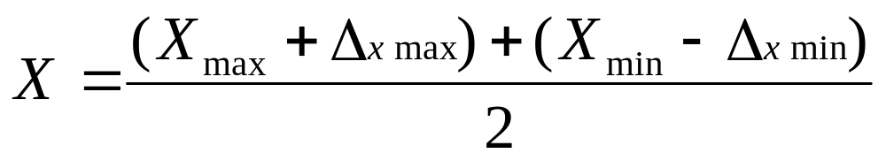
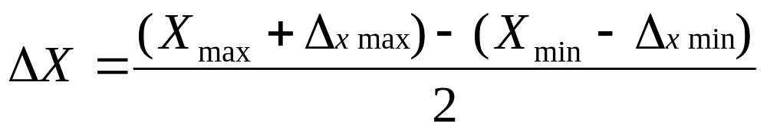
Medidas directas
Error o incerteza de una magnitud que se mide una única vez
En este caso el mejor valor será simplemente el valor medido y el error se estimará como la mínima división del instrumento (o la mitad de ella según sea la medición en cuestión)
Moda
Error o incerteza de una magnitud que se mide directamente n veces
Promedio
Valor Medio

Slide 15
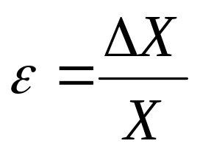
Incertidumbre relativa y relativa porcentual.
Los errores o incertezas de los que hemos estado hablando hasta ahora son los errores absolutos. El error relativo se define como el cociente entre el error absoluto y el valor representativo. Es decir , donde ΔX se toma en valor absoluto, de forma que ε es siempre positivo.
· El error relativo es un índice de la precisión de la medida.
· NO tiene unidades
La incerteza absoluta no muestra si una medición fue realizada con buena precisión o no, pues compara al valor representativo con su incerteza. Se tienen así los conceptos de incerteza o error relativo ε ( el error por cada unidad) o el error relativo porcentual ε % (el error por cada cien unidades). Decimos que cuanto menor es el error relativo mayor es la precisión de la medición, es decir definimos la precisión K = 1/ε.
Podemos comparar errores relativos de distintas magnitudes.

Slide 16
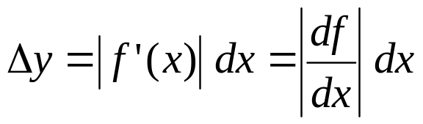
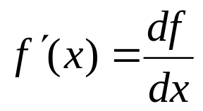

Medidas indirectas
Función de una sola variable
Supongamos que la magnitud y cuyo valor queremos hallar, depende solamente de otra magnitud x, mediante la relación funcional y=f(x).
El error de y será Δy = f’(x) Δx
Función de varias variables
y=f(p, q, r ...).

Slide 17
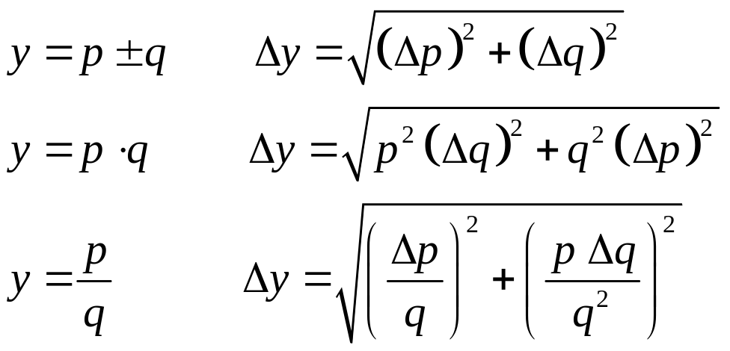
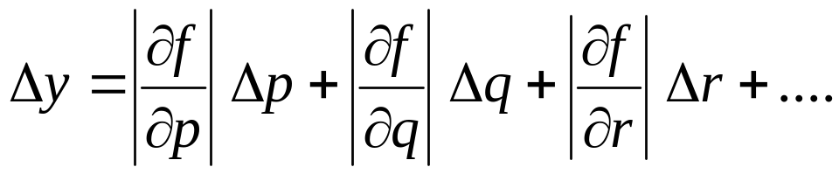
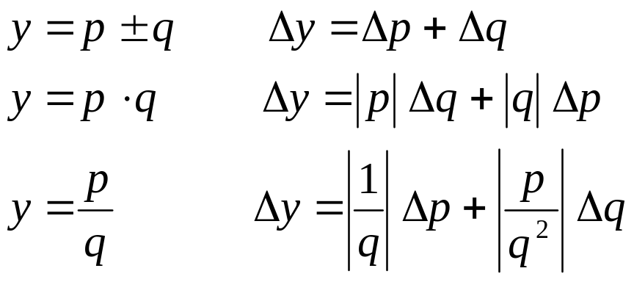
En forma aproximada se puede calcular, como cota superior
En los casos más frecuentes

Slide 18
De manera que se puede con esto obtener que
Incerteza absoluta de a : Δa
Incerteza relativa de a : ε(a) = Δa/a ,
porcentual : ε(a)% = Δa/a . 100
Incerteza absoluta de (a±b) : Δ(a±b) = Δa + Δb
Incerteza relativa de a.b = ε(a.b) = Δa/a + Δb/b = ε(a) + ε(b)
Incerteza relativa de a^{n} = ε(a^{n}) = n. Δa/a = n. ε(a)
Incerteza relativa de a:b = ε(a:b) = Δa/a + Δb/b = ε(a) + ε(b)

Slide 19
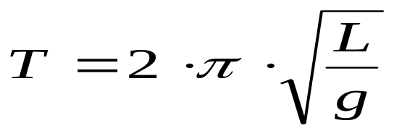
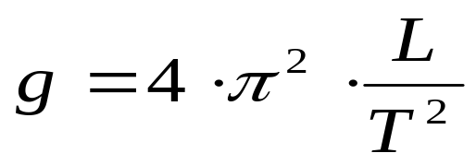
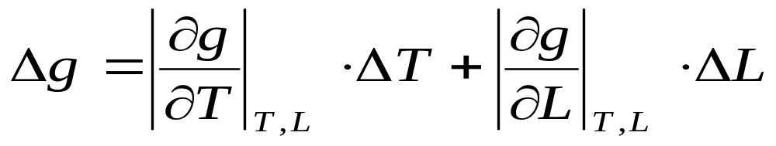
Propagación de errores (1)
Al realizar mediciones indirectas debemos tener en cuenta que la magnitud medida tendrá asociada una incerteza producto de las incertezas de las variables que se midieron en forma directa.
Ejemplo: determinación de la aceleración de la gravedad con un péndulo ideal
Sabemos que la expresión es la siguiente:
donde L es la longitud del péndulo
y T es el período de oscilación
Despejando la gravedad tenemos:
Propagando por el método de las derivadas:
Incerteza absoluta en g
Adaptado curso 03

Slide 20
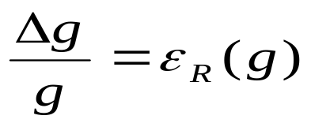
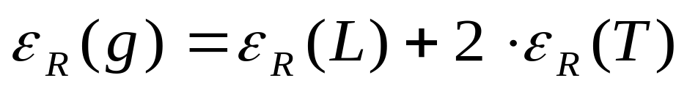
Propagación de errores (2)
Si queremos obtener la incerteza o error relativo en la medición de g, debemos
hacer el siguiente cociente:
Es importante notar que el error relativo no tiene unidades
mientras que el absoluto sí, por lo que no puedo sumar un
error absoluto con uno relativo.
Desarrollando este cociente nos queda la siguiente expresión:
En esta expresión se ve como los errores de las mediciones directas se han propagado afectando a la magnitud que queremos determinar, en nuestro caso la aceleración de la gravedad.
Las derivadas parciales son los términos que multiplican a las incertezas absolutas de las mediciones directas y se los toma en valor absoluto (mayorando la expresión), a estos términos se los suele llamar factores de peso, ya que indican cuánto influye la variable independiente en la propagación final.
Adaptado curso 03

Slide 21

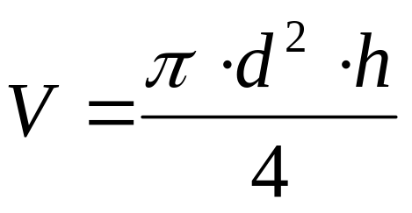
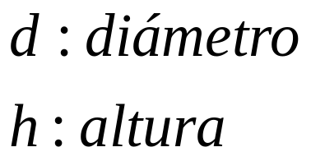
Error por recorte de constantes irracionales (1)
No es necesario tomar todas las cifras decimales de un irracional que nos da la PC o la calculadora.
Veamos un criterio para truncar un irracional sin que afecte en la propagación, tomemos la expresión del volumen de un cilindro como ejemplo:
Adaptado curso 03

Slide 22
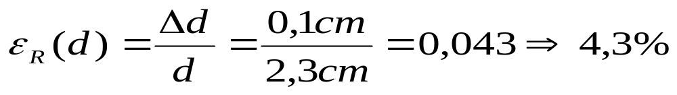
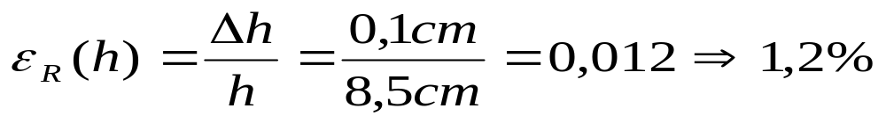
Error por recorte de constantes irracionales (2)
Supongamos que las incertezas del diámetro y la altura son de 0,1cm en ambas mediciones, a su vez tenemos que d = 2,3 cm y h = 8,5 cm
Adaptado curso 03

Slide 23
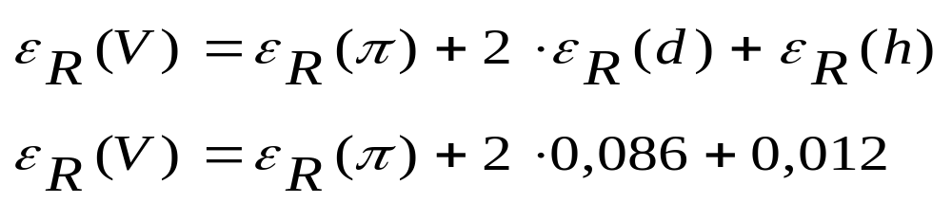
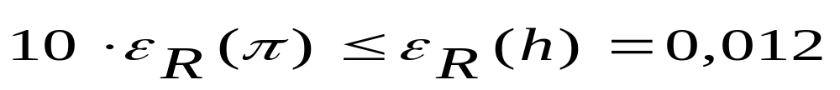
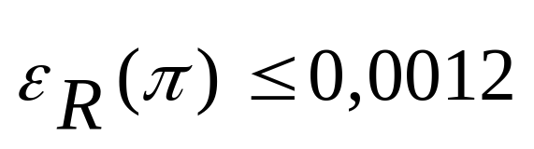
Error por recorte de constantes irracionales (3)
El error relativo del volumen es:
Criterio para despreciar un error con respecto a otros: Ponemos como criterio que un error relativo es despreciable, cuando es de un orden de magnitud menor, que el error relativo más chico de entre todos los errores involucrados. Por ejemplo, en nuestro caso, el error relativo más chico es el de la altura, así que para despreciar el error por recorte de π:
Adaptado curso 03

Slide 24
CALCULO DEL ERROR POR RECORTAR PI
π | Δπ | ε(π)
3 | 0,1415926… | 0,047…
3,1 | 0,0415926.. | 0,013…
3,14 | 0,0015926.. | 0,0005…
Quiere decir que, tomando dos decimales: π = 3,14, ya es suficiente para considerar el error cometido en el recorte de PI, como despreciable con respecto al resto de los errores.
Adaptado curso 03

Slide 25
Cifras apropiadas para una constante.
Cuando en una medición indirecta aparece una constante se puede despreciar la influencia de su incerteza en el resultado, eligiendo un número adecuado de cifras. El criterio que se seguirá es el siguiente: será despreciado cuando su error relativo multiplicado por 10 sea menor o igual que la suma de los otros errores relativos.
Ejemplo: ¿Con cuántas cifras se expresará π para despreciar su error en el cálculo del volumen de un cilindro?.
Las dimensiones medidas fueron el diámetro y la altura de la pieza.
De la fórmula correspondiente V = ¼ π.d².h, haciendo propagación de errores, el ε (V) = ε (π) + 2. ε (d) + ε (h).
Se despreciará el error de π siempre que 10. ε (π) ≤ 2. ε (d) +ε (h). Para ello es conveniente confeccionar un cuadro como el siguiente:
El resultado de la última columna se compara con la suma de los otros errores. Para el primer valor que da menor o igual se observa la primera columna. Ese valor de π es el que hay que tomar.
π
Δπ
ε (π)
10. ε (π)
3
1
1/3
10. 1/3
3,1
0,1
0, 1/3,1
10. 0,1/3,1
3,14
0,01
0,01/3,14
10. 0,01/3,14
----------------
---------------
----------------
-----------------

Slide 26
Representaciones gráficas
La presentación y análisis de los resultados experimentales debe considerarse como parte integral de los experimentos.
Muchas veces es útil que los datos obtenidos se presenten en un gráfico, donde quede resumida la información para su apreciación y análisis.
Por ejemplo en los casos en que:
Los experimentos se llevan a cabo midiendo una variable Y en función de otra X que se varía independientemente y se quiere interpretar la relación funcional entre ellas
Cuando interesa estudiar si dos variables mantienen una correlación (causal o no) y cómo es esta vinculación o grado de interdependencia
Para detección de posibles errores sistemáticos
Como elemento ordenador de la información colectada en un experimento, un gráfico debe construirse sobre la base de una elección adecuada tanto de las variables como de las escalas,

Slide 27
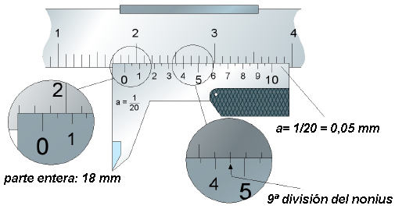
¿Cómo se mide con un calibre?
Valor de la medición: (parte entera + nº división del nonius * 0,05) mm
en este caso tenemos: 18 mm + 9* 0,05 mm = 18,45 mm
Adaptado curso 03

Slide 28
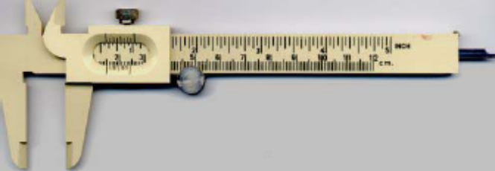

Mediciones con calibre
Un alumno de física ha realizado varias mediciones con un calibre el cual tiene una apreciación de 0,05 mm. ¿Cuáles de los siguiente valores medidos no son correctos y por qué?
Nº medición | Valor medido
1 | 8,25 mm
2 | 8,23 mm
3 | 8,34 mm
4 | 8,30 mm
Adaptado curso 03

